Slide 1
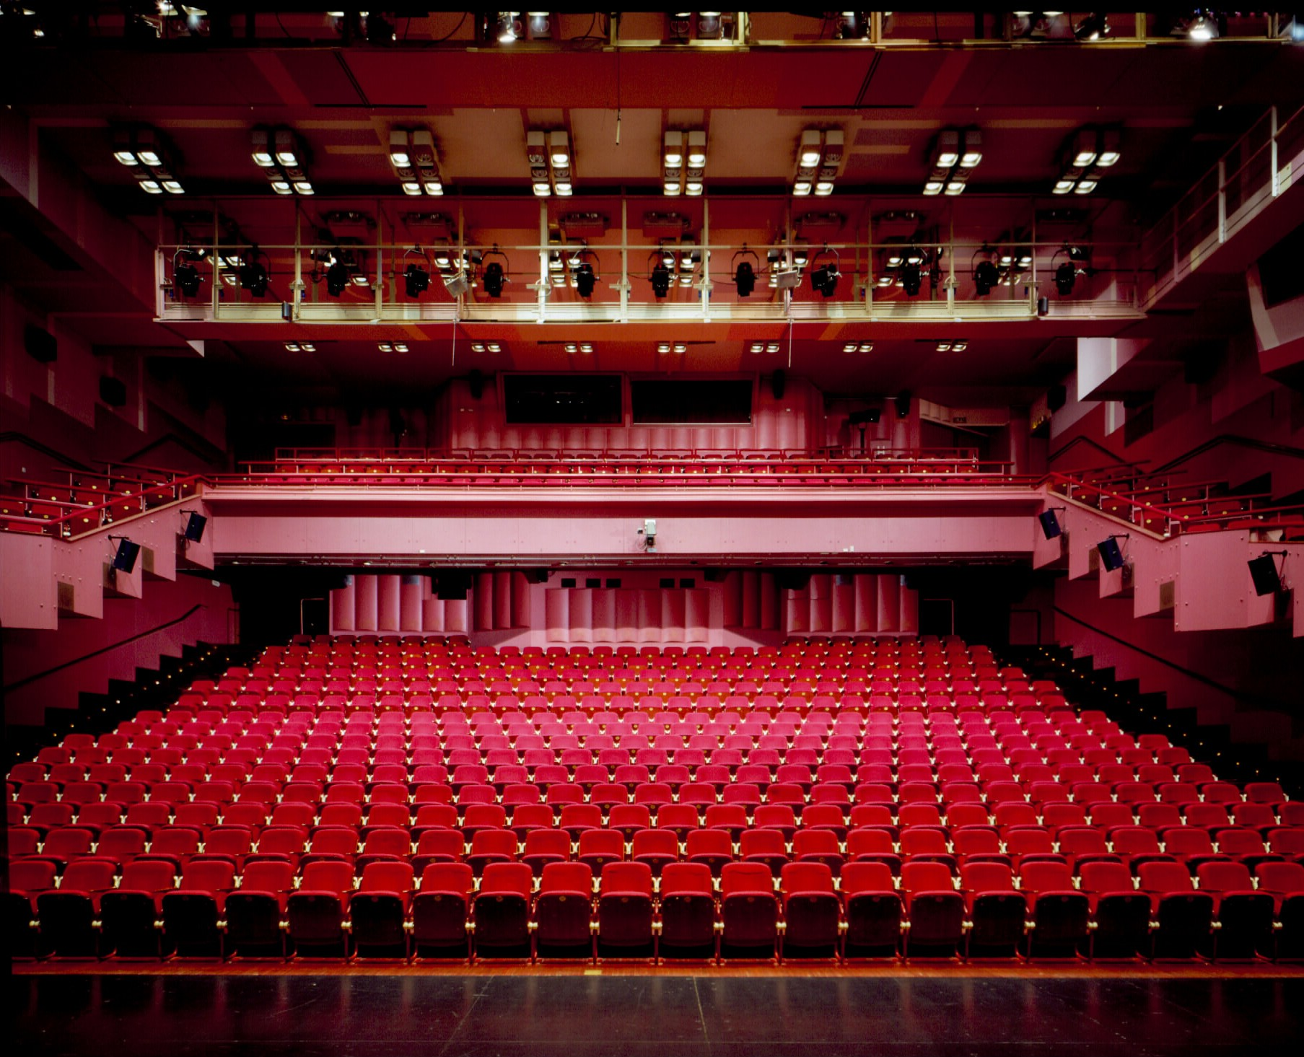
9. TEDEN POUKA NA DALJAVO
9. RAZRED
TOREK, 19. 5. 2020
SEZNAM (KULTURNI SPORED)

Slide 2
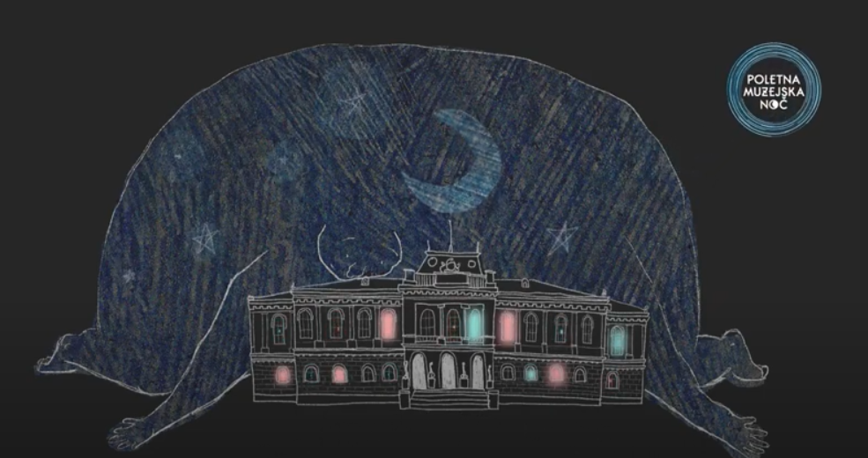
UVOD
Slovenija ima zelo dobro razvito mrežo kulturnih ustanov (kulturnih centrov, galerij, muzejev …) in organizacij, ki poskrbijo, da je ponudba kulturnih prireditev pri nas zelo pestra in kakovostna.
SI ŽE SLIŠAL/-A ZA POLETNO MUZEJSKO NOČ?
Poletna muzejska noč se odvija vsako tretjo soboto v juniju. Predstavlja največjo nacionalno promocijo slovenskih muzejev in drugih kulturnih ustanov, ki izvajajo programe s področja kulturne dediščine, umetnosti in zgodovine. Muzeji, galerije in razstavišča v kulturnih ustanovah za obiskovalce od popoldneva do polnoči brezplačno odprejo svoja vrata. Pobudnica tega pomembnega kulturnega projekta je višja kustosinja v MGLC Lili Šturm, ki je izvedbo poletne muzejske noči zasnovala tako, da se lahko obiskovalci vseh starosti, družine in posamezniki po skrbno pripravljenem kulturnem programu udeležijo številnih prireditev, delavnic, predavanj, razstav, pogovorov, ki potekajo v posameznih muzejih in številnih drugih kulturnih ustanovah.
Lili Šturm je leta 2013 za vzpostavitev in vodenje Poletne muzejske noči prejela Valvasorjevo priznanje (Valvasorjeve nagrade in priznanja se podeljujejo za izjemne dosežke, zasluge na področju razvoja muzejske dejavnosti v Sloveniji).
https://www.youtube.com/watch?v=ocB8dVbqcI4

Slide 3
POLETNA MUZEJSKA NOČ
Organizatorji in izvajalci kulturnih prireditev, ki potekajo pod okriljem Poletne muzejske noči, si prizadevajo, da bi bil vsakoletni promocijski dogodek uspešno izveden. V ta namen pripravijo tudi publikacije s kulturnim programom, ki nas seznanja s podatki o kulturnih prireditvah, ki na točno določen dan potekajo po celi Sloveniji.
Na spodnji povezavi si lahko ogledaš enega izmed preteklih kulturnih programov, ki so ga pripravili za vse, ki so jih zanimali in so se želeli udeležiti kulturnih dogodkov Poletne muzejske noči v letu 2018.
https://issuu.com/uroslehner/docs/e_druga

Slide 4
NAPOVED
V današnji uri boš svojo pozornost namenil/-a kulturnemu sporedu. S pomočjo reševanja nalog v delovnem zvezku in zapisa v zvezku boš spoznal/-a, kaj je kulturni spored in katere podatke vključuje.
OBRAVNAVA
Oglej si kulturni spored v delovnem zvezku (2. del, str. 76, 3. naloga) in odgovori na vprašanja 4. naloge (str. 76, 77).
Reši 2. nalogo in dopolni nepopolno besedilo pri 7. nalogi.

Slide 5
ZAPIS V ZVEZEK

SEZNAM – KULTURNI SPORED
Kulturni spored je javno besedilo. Objavljeno je v množičnih občilih (v časopisu, na spletu, televiziji, radiu). Organizatorji kulturnih prireditev s tem besedilom javnost obveščajo o organizaciji in izvedbi kulturnih dogodkov.
Iz kulturnega sporeda izvemo naslednje podatke:
 ime ustanove, ki organizira kulturno prireditev oz. poskrbi za njeno izvedbo;  naslov in vrsto prireditve;  dan in uro izvedbe kulturne prireditve.
Prireditve so zaradi boljše preglednosti navadno razvrščene v tematske skupine, ki so v kulturnem sporedu napisane kot mednaslovi (Koncerti, Predavanja, Gledališča, Galerije, Muzeji).

Slide 6
Pred reševanjem nalog preberi spodnje besedilo (ni ga potrebno zapisati v zvezek).
Kulturni spored najprej beremo informativno (s preletom). Po navadi preberemo mednaslove, da ugotovimo, kaj nam kulturni spored ponuja. Drugo branje pa je selektivno – omejimo se na tiste podatke, ki nas zanimajo.
REŠEVANJE NALOG V DELOVNEM ZVEZKU (2. DEL)
Reši od 8. do 13. naloge in 18. nalogo v delovnem zvezku (str. 78–81).
Pri reševanju nalog bodi še posebej pozoren/-na na ustrezen zapis velike začetnice pri lastnih imenih, saj naloge preverjajo tudi tvoje pravopisno znanje.

